Slide 1
Uznávaní průpravy v oboru klinická psychologie

Slide 2
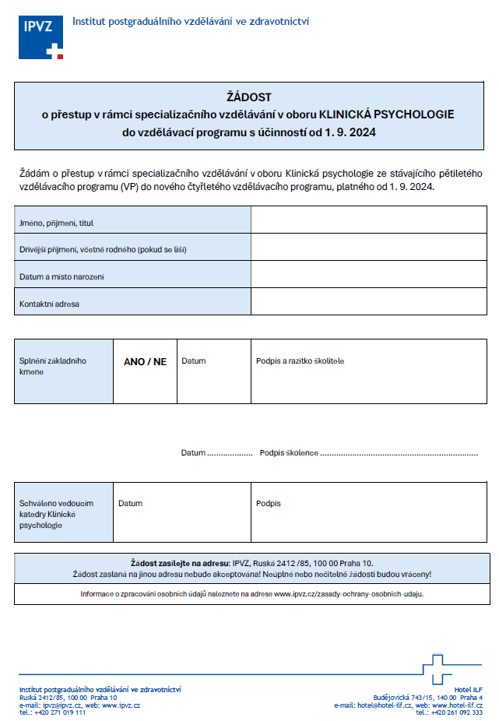
Otázky a odpovědi….
Je možné přestoupit do nového VP a jak?
Ano, změna vzdělávacího programu možná je, samozřejmě s podmínkou zachování stejného oboru. Změnu nahlásíte na předepsaném tiskopise/žádosti. K atestační zkoušce musíte mít splněné veškeré požadavky kladené vybraným vzdělávacím programem. V přihlášce k atestační zkoušce pak vyplníte, podle kterého vzdělávacího programu jste plnil(a) specializační přípravu.
Žádost o přestup je ke stažení na stránkách katedry - často kladené otázky.
Žádost se zasílá k rukám paní Renaty Mesršmídové, studijní oddělení.

Slide 3
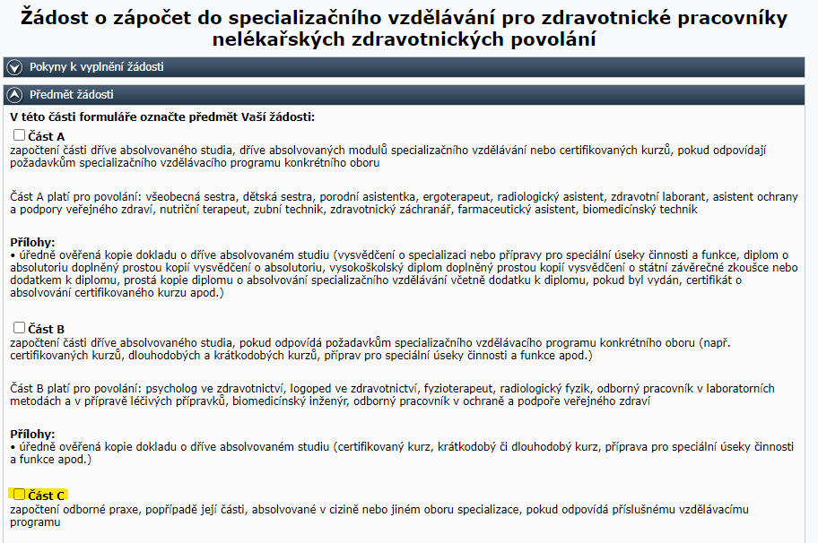

Otázky a odpovědi….
Uznání studia absolvovaného před zařazením do oboru
Varianta týkající se školenců zařazených do 5letého i 4letého studia.
V souladu § 57 odst. 4 zákona č. 96/2004 Sb. se do specializačního vzdělávání započítá část dříve absolvovaného studia, pokud odpovídá jeho obsah a rozsah vzdělávacímu programu. Žádost lze podat vyplněním formuláře v aplikaci Evidence zdravotnických pracovníků (EZP), zde: Evidence zdravotnických pracovníků.
O případném odvolání proti tomuto rozhodnutí rozhoduje MZ ČR.

Slide 4
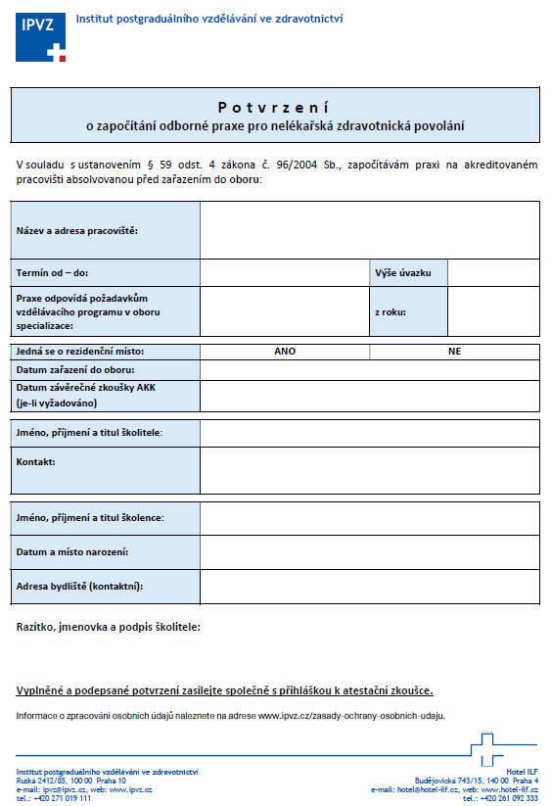
Otázky a odpovědi….
Započítání odborné praxe konané před zařazením do oboru
Varianta týkající se školenců zařazených do 5letého studia.
Podle § 59 odst. 4 zákona č. 96/2004 Sb. se do specializačního vzdělávání započítá dosud absolvovaná praxe, pokud odpovídá požadavkům vzdělávacího programu, praxi potvrzuje školitel a musí o tom vydat potvrzení – vzor naleznete na webu IPVZ, část pro nelékaře, sekce Žádosti a formuláře, Potvrzení o započítání odborné praxe.
Vyplněné a školitelem podepsané potvrzení bude přílohou přihlášky k atestační zkoušce.

Slide 5
Otázky a odpovědi….
Započítání odborné praxe konané před zařazením do oboru
Varianta týkající se školenců zařazených do 4letého studia.
Podle § 59 odst. 4, zákona č. 96/2004 Sb. bude možné do specializačního vzdělávání započítat dosud absolvovanou praxi a kazuistické semináře, pokud odpovídají požadavkům vzdělávacího programu.
Pokud byla absolvována na pracovišti, které nemá akreditaci, je možné požádat o započtení této praxe do 31.8.2025, tj. jeden rok od vydání nového vzdělávacího programu v oboru Klinická psychologie. Po tomto datu již nebude možné žádat a praxe konaná na neakreditovaném pracovišti (dle nového VP k 1.9.2024) nebude započítána.
Praxi potvrzuje školitel a musí o tom vydat potvrzení – vzor naleznete na webu IPVZ, část pro nelékaře, Žádosti a formuláře, Potvrzení o započítání odborné praxe.
Vyplněné a školitelem podepsané potvrzení bude přílohou přihlášky k atestační zkoušce.

Slide 6
Otázky a odpovědi….
Započítání odborné praxe konané po zařazením do oboru
Varianta týkající se školenců zařazených do 4letého a 5letého.
V souladu § 57 odst. 5 zákona č. 96/2004 Sb. se do specializačního vzdělávání započítá dosud absolvovaná praxe, pokud odpovídá její obsah a rozsah vzdělávacímu programu. Žádost lze podat vyplněním formuláře v aplikaci Evidence zdravotnických pracovníků (EZP), zde: Evidence zdravotnických pracovníků.
O případném odvolání proti tomuto rozhodnutí rozhoduje MZ ČR.

Slide 7
Otázky a odpovědi….
Započítání odborné praxe z 5letého VP při přestupu do 4letého VP
Varianta týkající se školenců, kteří přestupují z 5letého do 4letého studia.
V případě přestupu do nového 4letého studia, z praxe, která probíhala na neakreditovaném pracovišti, bude možné z daného období započíst 3 roky. Jeden rok je třeba absolvovat na akreditovaném pracovišti. Žádost o započtení praxe na neakreditovaném pracovišti bude možné podat po dobu 1 roku od účinnosti aktualizovaného programu, tedy do 31.8.2025.
Žádost o započtení výkonu povolání (praxe) na neakreditovaném pracovišti žadatel podává pověřené organizaci IPVZ vyplněním v aplikaci Evidence zdravotnických pracovníků (EZP), kterou naleznete zde: Evidence zdravotnických pracovníků
O případném odvolání proti tomuto rozhodnutí rozhoduje MZ ČR.

